Slide 1
3D tisk
Hardware

Slide 2
3D Tisk
proces tvorby třídimenzionálních pevných objektů z digitálního souboru
Odborně se tomuto procesu také říká Additive Manufacturing File – AMF
Jedná se o aditivní proces – postupně se přidává materiál (opakem by byl subtraktivní proces, kde se materiál ubírá – např. broušení, soustružení…)
3D model v počítači je třeba rozložit na horizontální vrstvy, které budou postupně na sebe nanášeny
V současné době existuje celá řada různých technologií 3D tisku – ty se od sebe liší rychlostí, přesností, trvanlivostí, použitým materiálem, finanční náročností….
Video v češtině o všech metodách 3D tisku
https://www.youtube.com/watch?v=zUHF1jWZPhE

Slide 3
3D tisk
Využití:
Strojírenské prototypy
Náhradní díly
Odlehčené materiály (s dutou strukturou)
Speciální součástky, které nelze vyrobit v jednom kuse jinou technologií
Umění (plastiky, sochy, reliéfy)
Hračky, reklamní předměty
Stomatologie (zubní implantáty a výplně, korunky)
Plastická chirurgie, ortopedie
Cukrovinky z čokolády

Slide 4
3D tisk
Nejstarší metodou 3D tisku je stereolitografie (od roku 1986)
Umožňuje vytváření objektů pomocí postupného vytvrzování polymerů pomocí působení UV záření
Fotopolymer je tekutý a je nalitý v nádrží, ve které je ponořená pohyblivá podložka.
Místa na hladině kapaliny, která osvítí UV laser ztvrdnou.
Postupným klesáním podložky vzniknou pevné vrstvy tisknutého objektu
Jedná se o jednu z nejpřesnějších metod 3D tisku, použitelnou až na úroveň nanotechnologie
Použitý fotopolymer je velmi tvrdý, ale křehký materiál
Často se z toho materiálu nezhotovuje objekt, ale pouze forma a z ní se vyrobí finální produkt z kovu, plastu, keramiky atd. metodou ztraceného lití
Ceny se pohybují od 1500 do 2200 Kč za 1 litr fotopolymerové pryskyřice
Typická 3D tiskárna DWARF3 stojí 75000 Kč

Slide 5
3D tisk
SLA - Stereolitografie
https://www.youtube.com/watch?v=yW4EbCWaJHE
https://www.youtube.com/watch?v=jeCHKDxQQh0
https://www.youtube.com/watch?v=JHNqoSw2r18
https://www.youtube.com/watch?v=DNcwiD9CxKw
https://www.youtube.com/watch?v=hQ21gbeYFYQ

Slide 6
3D tisk
DLP - Digital Light Processing
Moderní technologie, která vychází z nejstarší technologie SLA
Projektor či LCD/OLED obrazovka najednou ozařují celou vrstvu.
Nevykreslují tak plochu bod po bodu, jako při stereolitografii, kde je toto prováděno pomocí laseru.
Z tohoto důvodu je DLP technologie podstatně rychlejší než starší metoda stereolitografie
Podobně jako u metody SLA je i zde extrémní míra detailu - měřená v mikrometrech
https://www.youtube.com/watch?v=A3wwHr_3S0o

Slide 7
3D tisk
SLS - Selective Laser Sintering
Druhá nejstarší technologie 3D tisku
selektivní spékání laserem – v praxi se často setkáte s kratším termínem sintrování
Výrobek vzniká tavením práškového materiálu (tím může být např. plast, kov, keramika nebo sklo), který je po tenkých vrstvách spékán vysoce výkonným laserem
Nejprve je nanesena vrstva prášku v celé ploše a tiskárna tento materiál předehřeje na teplotu blízkou jeho bodu tání
Jakmile laser osvítí příslušnou plochu, klesne stavěcí platforma o tloušťku jedné stavební vrstvy níže, nanese se další vrstva materiálu a takto se celý proces opakuje až do dokončení výrobku
Výhodou tohoto postupu, kdy je vytvářený model neustále obklopen zbytkovým práškovým materiálem, je eliminace potřeby dočasných podpor (lze vytvářet body, pod kterými bude nakonec „prázdno“)

Slide 8
3D tisk
SLS - Selective Laser Sintering
https://www.youtube.com/watch?v=9E5MfBAV_tA
https://www.youtube.com/watch?v=P_9z5XN5gT4
https://www.youtube.com/watch?v=2j88ss08VDs

Slide 9
3D tisk
Technologie 3DCP – 3dimensional construction printing
používá tekutý lepivý materiál (něco jako cement, beton, sádra, roztavené sklo…)
Umí například „tisknout“ betonové konstrukce
https://www.youtube.com/watch?v=rNr5PRZIifI&list=PLvl2E6dBbFDaq8LlxpEX9oKZTxjkQXGMv
https://www.youtube.com/watch?v=F2qH1w706Og

Slide 10
3D tisk
FDM – Fused deposition modeling
Objekt se vytváří po tenkých vrstvách z roztaveného materiálu
Princip FDM spočívá v tavení plastového vlákna uvnitř extruderu, který taveninu vytlačuje na podložku
Nejčastěji používanými materiály pro FDM jsou termoplasty nebo polykarbonáty, případně kompozitní materiály s různými přísadami

Slide 11
3D tisk
FFF – Fused filament fabrication
alternativní označení pro technologii FDM, které zavedla komunita nezávislého projektu RepRap, aby se vyhnula střetům s ochrannou známkou FDM firmy Stratasys
Tisková hlava taví plast ve formě pevné plastové struny
Tisková hlava se obvykle pohybuje v ose x (doleva a doprava)
Podložka, na které se vytváří objekt, se obykle pohybuje v ose y (dopředu a dozadu) a postupně klesá v ose z
Dle typu použitého materiálu se taví při teplotě 120 – 400° C
Tavenina na vzduchu rychle tuhne
Nelze jednoduše vytisknout libovolný tvar – tisknutý objekt musí mít vytvořen systém podpěr, protože nelze nanášet vrstvy „vznášející se ve vzduchu“
Některé tiskárny umožňují tisk podpěr z materiálu, který se rozpustí ve vodě – vytvořený objekt se ponoří a přebytečné armatury se rozpustí

Slide 12
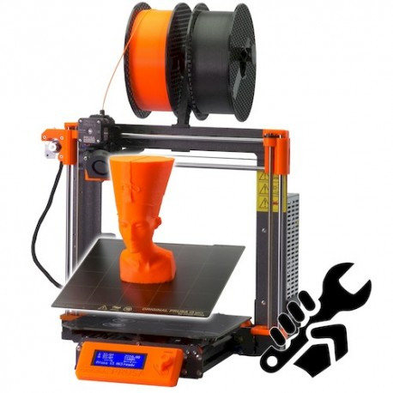
3D tiskárna
FFF – Fused filament fabrication
Kvalitní tiskárny lze pořídit v cenách od 20000 Kč
ČR je v tomto směru na špici vývoje tiskáren typu FFF (FDM)
Tiskárny PRUSA byly několikrát vyhodnoceny jako nejlepší levné tiskárny ve své kategorii
Videa
http://www.youtube.com/watch?v=Yi9HeGAUuYc
http://www.youtube.com/watch?v=r2EyHf1wf4E
http://www.youtube.com/watch?v=PERNQOk8gYc
http://www.reflex.cz/clanek/zpravy/46679/dnes-si-muzeme-cokoliv-vytisknout-ve-3d-i-holku-blizi-se-revoluce.html

Slide 13
3D tiskárna
Základní parametry
Rozlišení – udáváno v DPI, nemusí být ve všech směrech stejné. Dnes běžně 600 DPI (to dovoluje přesnost 1/20 mm)
Minimální výška vrstvy (např. 0,05 mm)
Průměr trysky – čím menší tím lepší rozlišení, ale pomalejší tisk
Tiskárna s velkým průměrem trysky a horším rozlišení nedokáže vytisknout ostré rohy a hrany (vše je zaoblené)
Modelovací prostor (hloubka, šířka, výška)
Možnost použití více barevných materiálů
Rychlost tisku – posunu hlavy (udávána v mm/s – například 200 mm/s)
Používaný materiál
Průměr filamentu (tloušťka tavené plastové struny)
Počet hlav (některé tiskárny umí nanášet materiál paralelně na více míst)

Slide 14
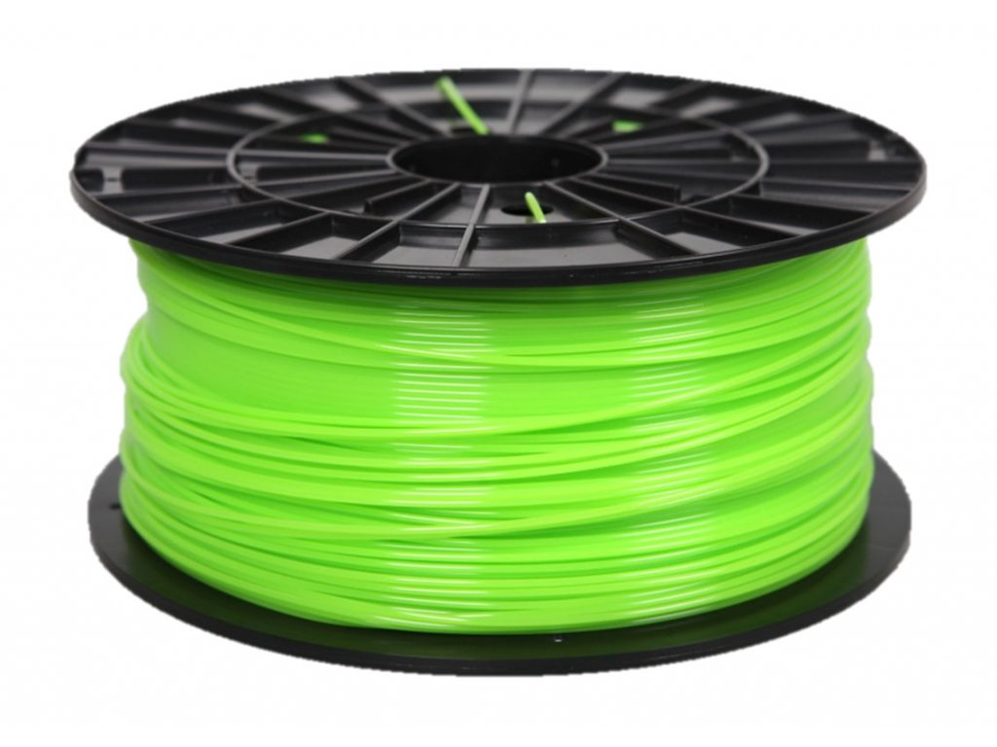
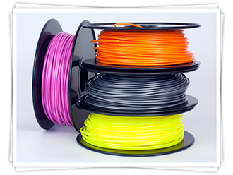
3D tiskárna – FDM materiály
Polyjet – polymer se po zahřátí zkapalní a postupně po vrstvách ukládá a tuhne
Objekt je obvykle vytvořen z Akrylonitrilbutadienstyren (ABS), který je vysoce pevný, zdravotně nezávadný a odolný až do teplot 105 °C.
Lze ho snadno lepit a je rozpustný toluenem
Dobře ho známe ze stavebnice LEGO
Při jeho zahřívání uniká škodlivý zápach
Pro účely 3D tisku je dodáván obvykle ve formě drátu o průměru 1,75 až 3 milimetry
1 kg materiálu stojí cca 400 Kč

Slide 15
3D tisk - materiály
Alternativním ekologickým materiálem je polylaktid (PLA), který je vytvořen z kyseliny mléčné, cukrů a škrobů (vyrábí se v podstatě z kukuřice a brambor)
Materiál je biologicky odbouratelný a v přírodě se sám po čase rozloží
Je méně pružný než ABS a začíná měknout již při teplotě 60°C
při tavení produkuje vůni připomínající smažení rostlinného oleje
1 kg materiálu stojí cca 600 Kč
PLA WOOD – PLA s příměsí dřeva
PLA CORK - PLA s obsahem jemných korkových pilin

Slide 16
3D tiskárna – FDM materiály
Nylon - silný, odolný a všestranný materiál. Je flexibilní v tenkých vrstvách, ale s velmi vysokou adhezí (přilnutí) mezi vrstvami.
Má nízký součinitel tření (je „klouzavý“) a vysokou teplotu tání 260 ºC
Je hygroskopický, tzn. že rychle absorbuje vodu ze vzduchu
HIPS (high impact polystyrene - houževnatý polystyrén)
Používá se v obalovém a potravinářském průmyslu
Podpůrné konstrukce z HIPS lze rozpustit lemonesolem
PET (polyetyléntereftalát)
nejvíce běžně používaný plast na světě - láhve, oděvní vlákna, nádoby a obaly na potraviny.
Tisk s ním není snadný. Obvykle vyžaduje hledání správného nastavení tiskárny.
Měkne už při teplotě od 60 ºC

Slide 17
3D tiskárna - materiály
PC - polykarbonát
Vysoká pevnost a tuhost
nejtvrdší materiál, který mohou FFF/FDM 3D tiskárny používat
Vysoká odolnost proti tepelné deformaci (až 150°C)
Velmi dobré elektroizolační a dielektrické vlastnosti
Jsou z něj vylisována CD, DVD, BD
Kovové díly lze vytvářet vytištěním formy z plastu se směsí písku, do které se nalije tekutý hliník
Flex – velmi pružný materiál se hodí pro tisk modelů, které mají představovat produkty z gumy. Můžete si z něj vytisknout např. „gumové těsnění” či „gumovou podrážku boty”. Díky pružnosti materiálu je však 3D tisk složitější a poměrně pomalý.

Slide 18
3D tiskárna - materiály
Laywood - snaží se imitovat dřevo, takže vytištěné modely připomínají dřevěné výrobky. Materiál obsahuje větší pevné části a díky tomu může docházet k ucpání trysky (zvlášť trysek s menším průměrem). Výsledný model je velmi křehký, takže se nehodí pro modely s tenkými částmi.
Laybrick - snaží se imitovat kámen, proto se tento materiál hodí pro architektonické modely. Také obsahuje větší pevné části a díky tomu může docházet k ucpání trysky. Výsledný model je velmi křehký, takže se nehodí pro modely s tenkými částmi.
PVA (polyvinylalkohol) – vodou rozpustný materiál, byl vyvinutý pro tvorbu podpůrných konstrukcí, které je možné následně jednoduše rozpustit ve vodě.

Slide 19
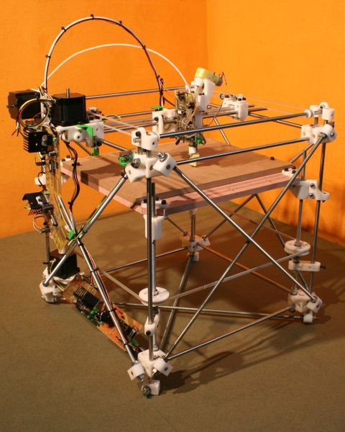
RepRap
RepRap je mezinárodní komunitní projekt 3D tiskárny vyvíjené na principu otevřeného hardware
Hlavním vývojářem je Josef Průša
Tiskárna je schopná reprodukce – vytvořena z mnoha plastových dílů, které umí sama vytisknout
Díky celkové otevřenosti a cenové dostupnosti se RepRap stal velmi oblíbeným projektem celosvětové DIY/Maker komunity
V současnosti existují čtyři "oficiální" verze RepRapu s dostupným úplným návodem a seznamem dílů, nutných pro postavení vlastního RepRapu
Více např. zde - http://www.zive.cz/clanky/josef-prusa-moje-3d-tiskarna-je-nejrozsirenejsi/sc-3-a-166385/default.aspx
https://www.youtube.com/watch?v=V9EPcxOF9DA
http://josefprusa.cz/

